Slide 1

PROYECTO DIOCESANO DE REINICIACIÓN DE ADULTOS
PRESENTACION
DEL
ITINERARIO 6 A

Slide 2
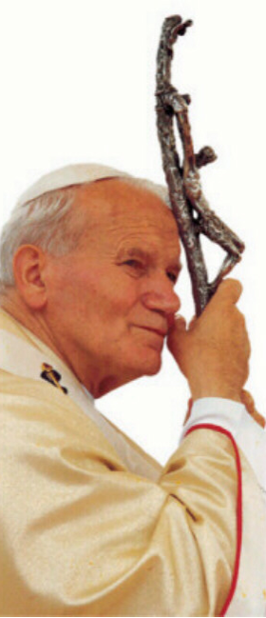
JUAN PABLO II
UN POCO DE HISTORIA
NUEVA EVANGELIZACIÓN
“Nueva en su ardor, en sus métodos, en su expresión».
Cambian los interlocutores y también el tiempo, y el Papa se dirige a la Iglesia en Europa con una llamada muy similar, al afirmar que emerge
«la urgencia y la necesidad de la “nueva evangelización”

Slide 3

La Iniciación cristiana. Orientaciones y reflexión.1998
Urgente necesidad de “impulsar y consolidar la renovación de la Iniciación cristiana

Slide 4

PROPUESTAS DEL SINODO DIOCESANO DE BURGOS 1995 - 1998
Propuesta nº 333
“Dada su trascendencia el Sínodo determina que la iniciación cristiana sea una línea de acción prioritaria para los próximos años.”

Slide 5

CONSTITUCIONES SINODALES
Nº 72:
“Extender e implantar la catequesis de adultos en las parroquias, aportando medios materiales y humanos a las parroquias para que puedan realizarla.”

Slide 6
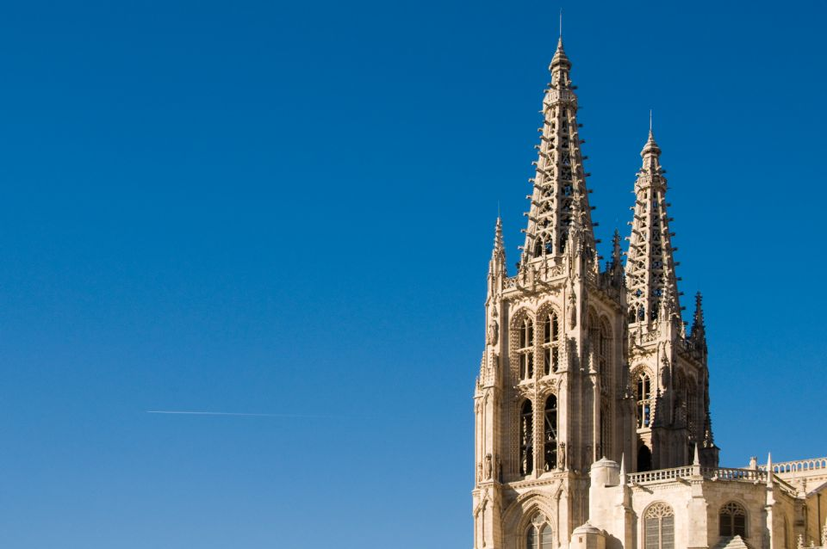
EN EL CONEXTO DE LA NUEVA EVANGELIZACION
El Equipo Diocesano de Pastoral aprobó los Itinerarios de Iniciación cristiana
en 2010.

Slide 7
ITINERARIOS PEDAGOGICOS DE INICIACION: SON PROPUESTAS OPERATIVAS QUE TRATAN DE DAR RESPUESTA A LAS INICIATIVAS ANTERIORES
TRONCALES
1 Y 2,
ORIENTADOS A LOS NIÑOS
ITINERARIOS
SECUNDARIOS
3, 4, 5 Y 6
PRETENDE LA REVITALIZACION DE LA INICIACION CRISTIANA DE QUIENES ESTAN INICIADOS SACRAMENTALMENTE Y DESEAN POTENCIAR SU INSERCION EN LA COMUNIDAD
6A
Propio de la diócesis
6B
Plan de la Comisión episcopal de Apostolado Seglar
6C
Proyectos válidos de los Movimientos Apostólicos.

Slide 8

DESTINATARIOS
Personas en torno a los 30 - 50 años que en su mayoría,
VIDA CRISTIANA
BAUTISMO
HIJOS
50
30
coincidiendo con la iniciación cristiana de sus hijos
(Bautismo y Eucaristía)
interesados en retomar la vida cristiana
pueden estar
que dejaron por diversos motivos al entrar en la juventud y en la vida adulta.
Notes:
IMPORTANTE: - PERSONAS EN TORNO A LOS 30-50 AÑOS ES DECIR, PADRES JOVENES
CON HIJOS PEQUEÑOS, VIENEN A PEDIR PARA ELLOS ÑA 1ª COMUNION
QUE PUEDAN ESTAR INTERESADOS EN RETOMAR LA VIDA CRISTIANA
TAL VEZ DEJADA, OLVIDADA, ENFRIADA … EN LA JUVENTUD

Slide 9

MOTIVOS PARA
TRABAJAR CON PADRES
JÓVENES

Slide 10
AVANCE DE LA INCREENCIA
FENOMENO GENERALIZADO DEL DEBILITAMIENTO DE LA FE
MUCHOS ADULTOS BAUTIZADOS
PERO ESCASAMENTE CATEQUIZADOS O ALEJADOS DE LA FE
DESCONEXIÓN ENTRE LA PRÁCTICA RELIGIOSA Y LA CONDUCTA MORAL
UNA CULTURA SIN REFERENCIAS CRISTIANAS

Slide 11
¿CÓMO DESPERTAR EN LOS PADRES EL INTERES POR LA FE?
¿CÓMO ABRIR EL OIDO Y EL CORAZÓN DE LOS PADRES PARA QUE RECIBAN A JESUCRISTO Y CON EL SU ACCION SALVADORA?

Slide 12

SE HAN DADO PASOS….
LOS RESULTADOS HAN SIDO ESCASOS

Slide 13
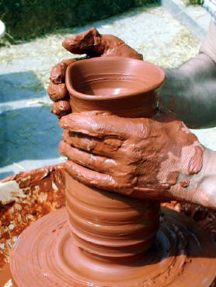
EL MATERIAL I
-Trata de desarrollar una propuesta concreta: el Itinerario 6 A que busca:
. TRABAJAR CON PADRES
. QUE SE ACERCAN A NUESTRAS PARROQUIAS
. SOLICITANDO LA PRIMERA COMUNION para sus hijos, que normalmente se encuentran en 2º y 3º EPO)
QUEREMOS IR A LOS PADRES Y A LOS PADRES JOVENES A TRAVES Y CON OCASIÓN DE LOS HIJOS
NUESTRO OBJETIVO NO SON LOS NIÑOS SINO LOS PADRES

Slide 14
EL MATERIAL II
Ofrecemos un material que trata de ser un soporte para los guías que trabajen con estos padres EN CONTINUIDAD CON EL DESPERTAR RELIGIOSO. Por tanto, supone que ya se ha realizado con ellos un trabajo previo durante la etapa del Despertar.
- Esta etapa se corresponde con el momento prevalentemente catequético del Plan de reiniciación de padres.

Slide 15

OBJETIVOS
PONER EN DIALOGO LA EXPERIENCIA VITAL DE LOS PADRES CON LOS ELEMENTOS DEL MENSAJE CRISTIANO.
  SACANDO A LA LUZ PLANTEAMIENTOS, INTERROGANTES, INQUIETUDES, DUDAS, ESPERANZAS…
  DESDE LO ANTERIOR, ESFORZARSE POR PLANTEAR CUESTIONES Y OFRECER PISTAS QUE AYUDEN A ENTENDER SU VIDA COTIDIANA A LA LUZ DEL MENSAJE CRISTIANO

Slide 16
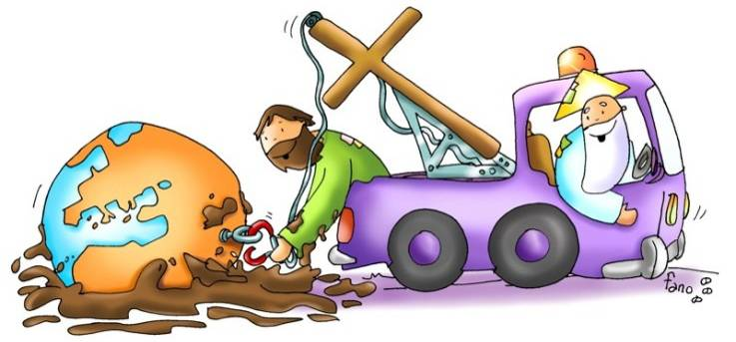
¡TRABAJAR CON PADRES!

Slide 17
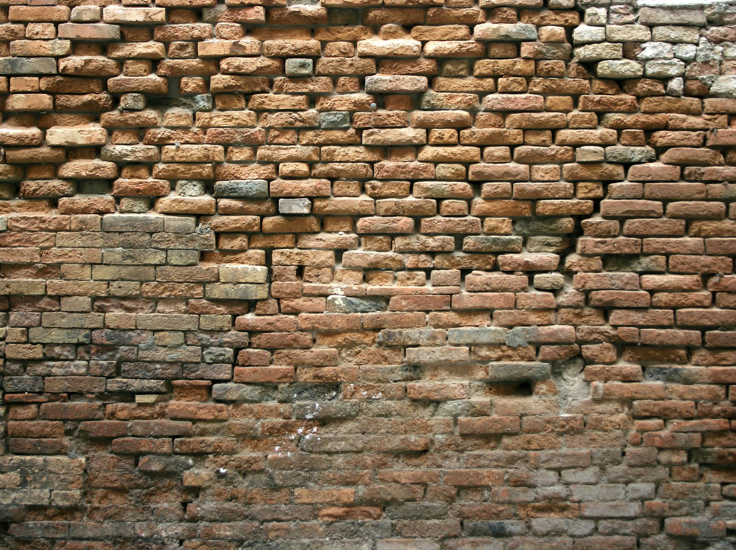
DIFICULTADES:
- FALTA DE INTERÉS POR LA FE
- CONSIDERAR LA CATEQUESIS COSA DE NIÑOS
- LOS MEJOR DISPUESTOS SE ENCUENTRAN SIN TIEMPO Y ASFIXIADOS CON LOS AGOBIOS DE LA VIDA DIARIA
- ESCASA ASISTENCIA Y POCA CONTINUIDAD
- ES DIFICIL SINTONIZAR CON SUS INTERESES
- NO SE ENCUENTRA UNA UTILIDAD INMEDIATA
URGE LO MAS INMEDIATO
- FALTA DE TIEMPO TAMBIEN EN LOS PARROCOS Y ESCASEZ DE PERSONAS QUE SE SIENTAN PREPARADAS PARA TRABAJAR CON PADRES

Slide 18
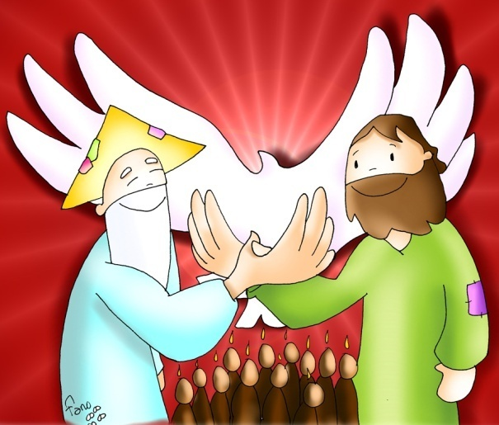
ASPECTOS POSITIVOS I
. CREEMOS QUE LA FE HACE BIEN A LAS PERSONAS, QUE AYUDA A VIVIR
. LOS PADRES SIGUEN VINIENDO A LA PARROQUIA POR SUS HIJOS, LO QUE INDICA QUE VALORAN AL MENOS ALGUNO DE LOS VALORES DEL CRISTIANISMO.
. EN ESTA ETAPA DE LA VIDA LOS PADRES SON MUY GENEROSOS Y ESTAN BIEN DISPUESTOS PARA SEGUIR SACRIFICÁNDOSE POR SUS HIJOS

Slide 19
ASPECTOS POSITIVOS II
PADRES E HIJOS TIENEN EN ESTOS AÑOS UNA GRAN SINTONÍA. DISFRUTAN MUCHO HACIENDO COSAS JUNTOS. POR ESO PRETENDEMOS LLEGAR A LOS PADRES TIRANDO DE LOS HIJOS.
EN LAS CELEBRACIONES PADRES E HIJOS CONECTAN MUY BIEN
ES NECESARIO QUE LA FE DE LOS PADRES SE REAVIVE PARA QUE LA SIEMBRA EN LOS HIJOS PRODUZCA FRUTOS

Slide 20
ASPECTOS POSITIVOS III
. LA FAMILIA SIGUE SIENDO UNA ESTRUCTURA BASICA DE INICIACION CRISTIANA.
. LA MISMA VIDA DE FAMILIA SE HACE ITINERARIO DE FE. APROVECHADO LOS ACONTECIMIENTOS DE CADA DIA
. LOS ENCUENTROS FACILITAN UNA CIERTA AMISTAD ENTRE PADRES Y GUIAS, AMISTAD QUE PROPICIA EL DIALOGO PERSONAL
. CREEMOS QUE TODO ESTO ES VERDAD Y QUE HAY QUE APROVECHARLO.

Slide 21
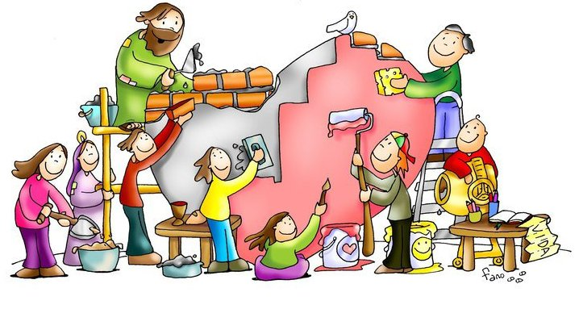
TALLER DEL ITINERARIO 6A
MATERIALES DEL PROYECTO

Slide 22
FORMAR Y CELEBRAR: DOS CARAS DE UNA MISMA MONEDA
Dos tipos de encuentros:
Formativo.
No sólo acompañar a los hijos, sino redescubrir la propia fe
Celebrativo.
Compartir la fe, experimentar la alegría

Slide 23
Temporización de encuentros y celebraciones para el primer curso
ENCUENTRO O CELEBRACIÓN | MES SUGERIDO | TEMA
Encuentro 1º y breve –cele. | Octubre | La alegría de ser cristianos
Encuentro 2º | Noviembre | Dios es nuestro Padre
Celebración 2ª | Diciembre | Hacer sitio a Dios en nuestro hogar
Encuentro 3º | Enero | Jesucristo, el Hijo de Dios, uno de los nuestros
Celebración 3ª | Febrero | Acoger a Dios que nos habla
Encuentro 4º | Marzo | Jesucristo entrega su vida por amor
Celebración 4ª | Abril | Jesucristo sigue vivo ¡Aleluya!
Celebración 5ª | Mayo | La Virgen María, madre y modelo

Slide 24
ESTRUCTURA INTERNA DE ENCUENTROS FORMATIVOS
1. Acogida cordial
2. Exposición testimonial del tema por parte del guía
3. Sugerencias a partir de un texto bíblico significativo
4. Momento para la interpelación y asimilación personal
5. Pequeño compromiso para hacer en familia
6. Oración final
7. Entrega de una hoja para seguir reflexionando

Slide 25
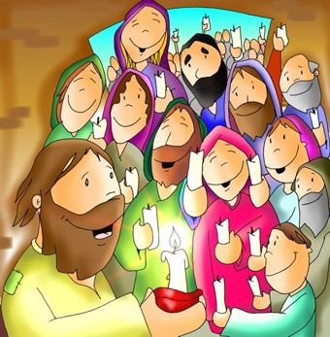
ESTRUCTURA INTERNA DE ENCUENTROS FORMATIVOS
1. Acogida cordial
2. Exposición testimonial del tema por parte del guía
3. Sugerencias a partir de un texto bíblico significativo
4. Momento para la interpelación y asimilación personal
5. Pequeño compromiso para hacer en familia
6. Oración final
7. Entrega de una hoja para seguir reflexionando
Encuentros y no reuniones.
Creación de un clima cordial, de cercanía, de interés por las personas.
Experiencia de la Parroquia (y por tanto, de la Iglesia) como comunidad.

Slide 26
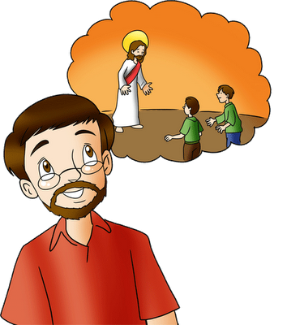
1. Acogida cordial
PODEMOS PREGUNTARLES
¿Qué tal os ha ido este mes?
¿Qué cuentan los niños de lo que van aprendiendo en catequesis?
¿Vienen contentos?
¿Habéis hecho la señal de la cruz en alguna ocasión como dijimos en el encuentro anterior?
- Por circunstancias personales, si conocemos alguna…

Slide 27
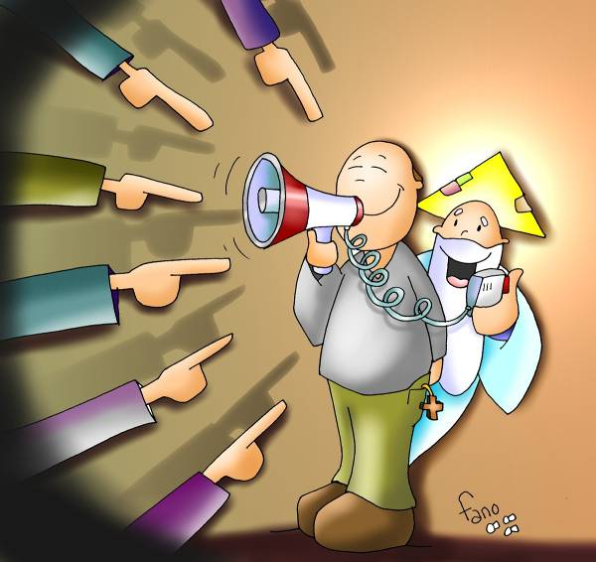
ESTRUCTURA INTERNA DE ENCUENTROS FORMATIVOS
1. Acogida cordial
2. Exposición testimonial del tema por parte del guía
3. Sugerencias a partir de un texto bíblico significativo
4. Momento para la interpelación y asimilación personal
5. Pequeño compromiso para hacer en familia
6. Oración final
7. Entrega de una hoja para seguir reflexionando
Ofrecer el testimonio vivencial del tema tomando en consideración las posibles preguntas e inquietudes de los padres.
Huir de la discusión doctrinal.
Interpelar desde la fe en su vida cotidiana.
Aportar algo que pueda servirles para su vida concreta.
Sugerirles pistas para acompañar a sus hijos en su crecimiento personal y cristiano

Slide 28
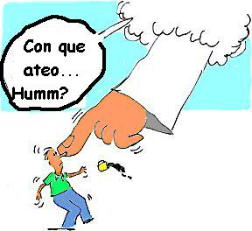
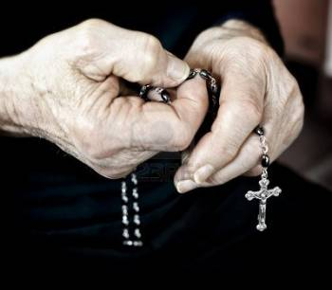
Exposición testimonial del tema por parte del guía
HOY VAMOS A HABLAR DE :
- QUIÉN ES EL DIOS DE LOS CRISTIANOS: UN PADRE BUENO
- Y QUÉ TIENE QUE VER CON MI VIDA
PREGUNTO:
¿QUÉ IMAGEN TE EVOCA LA PALABRA DIOS?
UN JUEZ CASTIGADOR
ALGUIEN LEJANO, INACCESIBLE
ALGUIEN INCOMPRENSIBLE, SI TODO LO PUEDE POR QUE EL DOLOR Y EL SUFRIMIENTO
UN ASUNTO DE VIEJAS, PERO POR SI ACASO..
- ALGUIEN QUE QUEDÓ EN EL OLVIDO, ES DE OTRA ESFERA, YO TENGO QUE SACARME LAS CASTAÑAS DEL FUEGO Y NADIE LO VA A HACER POR MI…

Slide 29
EL DIOS DE LOS CRISTIANOS
Exposición testimonial del tema por parte del guía
LA IMAGEN QUE TENGO DE DIOS ES UN FILTRO CON LA QUE VEO EL MUNDO, MI VIDA, A LOS OTROS….

Slide 30

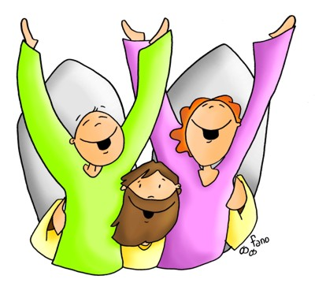
EL DIOS DE LOS CRISTIANOS
Exposición testimonial del tema por parte del guía
LOS CRISTIANOS CREEMOS EN DIOS
UN DIOS CREADOR
QUE NOS HA HABLADO Y NOS HA DESCUBIERTO QUIÉN ES ÉL Y QUIÉNES SOMOS NOSOTROS
QUE SE HA MOSTRADO COMO UN PADRE BUENO QUE VELA POR SUS HIJOS
QUE NOS QUIERE SIN CONDICIONES
QUE NOS ACOMPAÑA EN LA VIDA.
QUE EN JESUS SE HA HECHO HOMBRE Y SABE DE LAS ALEGRIAS Y DOLORES DE LA FAMILIA, DE LOS AMIGOS, DEL TRABAJO Y NOS PUEDE COMPRENDER
UN DIOS PADRE, AMIGO DEL HOMBRE

Slide 31

ESTRUCTURA INTERNA DE ENCUENTROS FORMATIVOS
1. Acogida cordial
2. Exposición testimonial del tema por parte del guía
3. Sugerencias a partir de un texto bíblico significativo
4. Momento para la interpelación y asimilación personal
5. Pequeño compromiso para hacer en familia
6. Oración final
7. Entrega de una hoja para seguir reflexionando
Propuesta de un texto bíblico, acompañado de algunas pistas interpretativas que ayuden a interpretar narrativa y existencialmente el tema

Slide 32
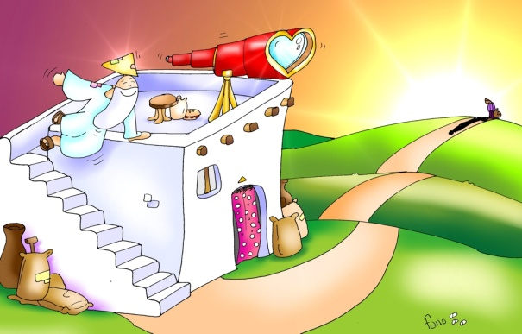

TEXTO BIBLICO (L15, 11-24)
Sugerencias a partir de un texto bíblico significativo
SE LEE EL TEXTO, DESPACIO
SE EXPLICA BREVEMENTE DANDO ALGUNAS PISTAS EN LAS QUE FIJARSE
  CARACTERÍSTICAS DEL PADRE DE LA PARÁBOLA:
    RESPETA LA LIBERTAD DEL HIJO AUNQUE LE DUELA
    AMA A LOS DOS HIJOS (QUE SON MUY DISTINTOS)
    ESPERA AL HIJO QUE SE HA IDO, LE ACOGE CON ALEGRIA CUANDO VUELVE, LE SIENTA A SU MESA
    AL HIJO MAYOR SALE A BUSCARLE, LE INVITA A ACOGER AL HERMANO PEQUEÑO,

Slide 33

ESTRUCTURA INTERNA DE ENCUENTROS FORMATIVOS
1. Acogida cordial
2. Exposición testimonial del tema por parte del guía
3. Sugerencias a partir de un texto bíblico significativo
4. Momento para la interpelación y asimilación personal
5. Pequeño compromiso para hacer en familia
6. Oración final
7. Entrega de una hoja para seguir reflexionando
Invitación al silencio y la reflexión personal.
Música de fondo que invita a unos 5 min de silencio .
Los participantes, con una hoja de apoyo, puedan profundizar brevemente en lo dicho hasta el momento

Slide 34
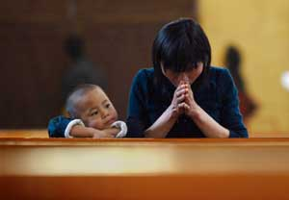
PARA REFLEXIONAR
Momento para la interpelación y asimilación personal
NOSOTROS TAMBIÉN SOMOS PADRES, PERO ANTES HEMOS SIDO HIJOS
LOS CUIDADOS, LA PROTECCION, EL CARIÑO, EL ALIMENTO QUE TE HAN DADO LOS TUYOS SON REFLEJO DEL AMOR DE DIOS PADRE. INTENTA AGRADECERLO
MI AMOR POR LOS HIJOS TAMBIÉN ES REFLEJO DEL AMOR DE DIOS.
¡QUIERO SER UN BUEN PADRE!
¡QUIERO APRENDER DE DIOS PADRE!

Slide 35

ESTRUCTURA INTERNA DE ENCUENTROS FORMATIVOS
1. Acogida cordial
2. Exposición testimonial del tema por parte del guía
3. Sugerencias a partir de un texto bíblico significativo
4. Momento para la interpelación y asimilación personal
5. Pequeño compromiso para hacer en familia
6. Oración final
7. Entrega de una hoja para seguir reflexionando
Invitación a prolongar lo vivido, comprometiéndose los padres a realizar una sencilla actividad en el hogar

Slide 36
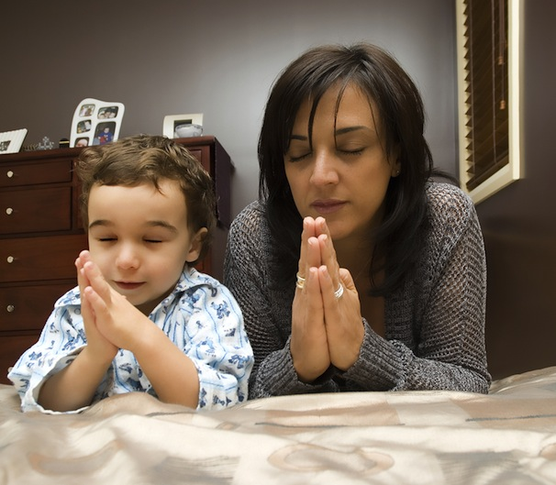
INVITACION A UN PEQUEÑO COMPROMISO PARA VIVIR EN CASA
Pequeño compromiso para hacer en familia
SI DIOS ES MI PADRE Y YO SU HIJO TENDRÉ QUE HABLAR CON ÉL
JESUS ME HA ENSEÑADO COMO HACERLO
OS INVITAMOS A REZAR EL PADRENUESTRO TODOS LOS DIAS CON VUESTROS HIJOS, POR EJEMPLO, A LA HORA DE ACOSTAROS

Slide 37
ESTRUCTURA INTERNA DE ENCUENTROS FORMATIVOS
1. Acogida cordial
2. Exposición testimonial del tema por parte del guía
3. Sugerencias a partir de un texto bíblico significativo
4. Momento para la interpelación y asimilación personal
5. Pequeño compromiso para hacer en familia
6. Oración final
7. Entrega de una hoja para seguir reflexionando
Sencillo momento orante que posibilite ir acrecentando poco a poco la confianza en Dios

Slide 38
Oración final
DESPUES DE EXPLICAR LA ORACION DEL PADRENUESTRO, NOS DESPEDIMOS CANTÁNDOLE CON LA VERSIÓN QUE SE CONOZCA EN LA PARROQUIA

Slide 39
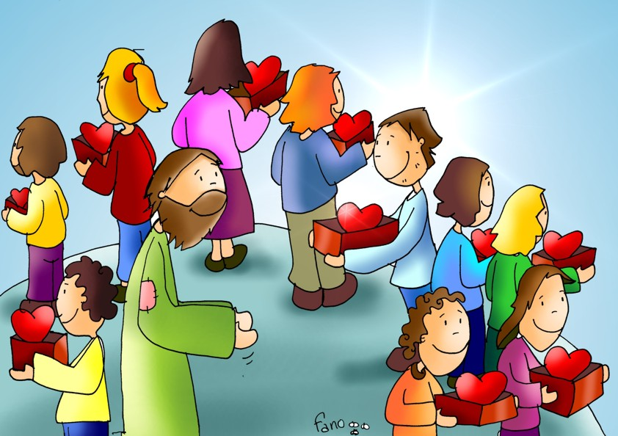
ESTRUCTURA INTERNA DE ENCUENTROS FORMATIVOS
1. Acogida cordial
2. Exposición testimonial del tema por parte del guía
3. Sugerencias a partir de un texto bíblico significativo
4. Momento para la interpelación y asimilación personal
5. Pequeño compromiso para hacer en familia
6. Oración final
7. Entrega de una hoja para seguir reflexionando
Entrega a los padres una hoja con algunos textos que puedan –si lo desean- ayudarles a volver sobre el tema del encuentro y profundizar.

Slide 40
Entrega de una hoja para seguir reflexionando
DESDE QUE ME CONVERTI SOY FELIZ. HE APRENDIDO A VER LA VIDA DE OTRO MODO, A PONER MI CONFIANZA EN DIOS Y NO TANTO EN MI.
Y QUE NADIE SE LLEVE A ENGAÑO; SER CRISTIANO NO TE EXIME DE TENER PROBLEMAS EN LA VIDA. PERO YA NO TE AGOBIAN.
PROBLEMAS VA A TENER SIEMPRE POR LA SENCILLA RAZON DE QUE LOS SERES HUMANOS SOMOS IMPERFECTOS, FINITOS, LIMITADOS. POR ESTE MOTIVO ES POR LO QUE TODO EL MUNDO ATRAVIESA MALOS MOMENTOS. NINGUN SER HUMANO TIENE UNA VIDA PERFECTA. LA DIFERENCIA ES QUE CUANDO CREES EN EL APRENDES A QUE SEA JESUS QUIEN LLEVE TUS CARGAS… SI TIENES FE EN EL SEÑOR. EL NO TE ABANDONA Y DE UN MODO U OTRO TE AYUDA, APRENDES A DEPOSITAR TU ESPERANZA EN UNA DIVINIDAD QUE TE ES FIEL
(JOSUE FERRER EN “POR QUE DEJE DE SER ATEO”)

Slide 41
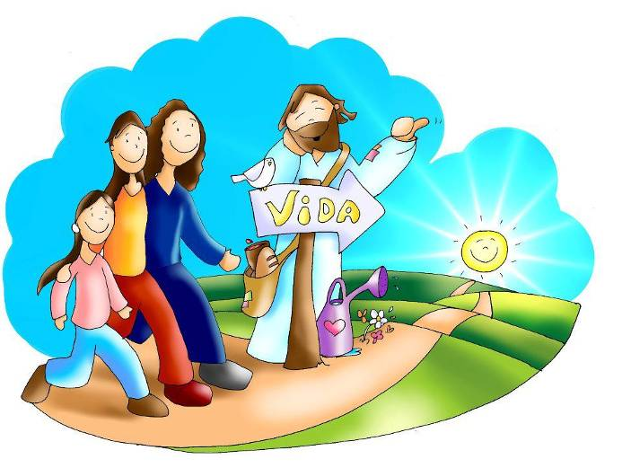
Valoración del encuentro por parte del guía:
El guía puede escribir, el mismo día del encuentro en un cuaderno, lo vivido en ese encuentro con los padres.
Puede proporcionar claves para los siguientes encuentros referencias para tratar temas o evitarlos, etc..

Slide 42

LA CELEBRACIÓN: UNA FIESTA EN FAMILIA
“Además de los encuentros formativos, es necesario que la parroquia programe algunas celebraciones en las que se invite a participar a las familias (padres, hijos, hermanos, abuelos), junto con los catequistas y el sacerdote” (Plan de reiniciación de padres. Concreción del itinerario diocesano 6.A)

Slide 43
CELEBRACIONES. Características
Debe ser una fiesta en familia.
En conexión con las catequesis ordinarias de los niños.
Participación activa particularmente de los niños.
Sirviéndose de:
un lenguaje expresivo de los signos y de las canciones;
se recomienda la utilización de recursos audiovisuales (power point, mini-videos…); se dedica algún momento para el encuentro de cada niño con sus padres para dialogar sobre alguna cuestión y decidir algún pequeño compromiso.

Slide 44
DESARROLLO
La primera parte
En la segunda parte:
Separados los padres y los niños (25-30 min.).
Juntos padres e hijos (junto al catequista, guía y sacerdote) en la capilla
(25-30 min.). .

Slide 45
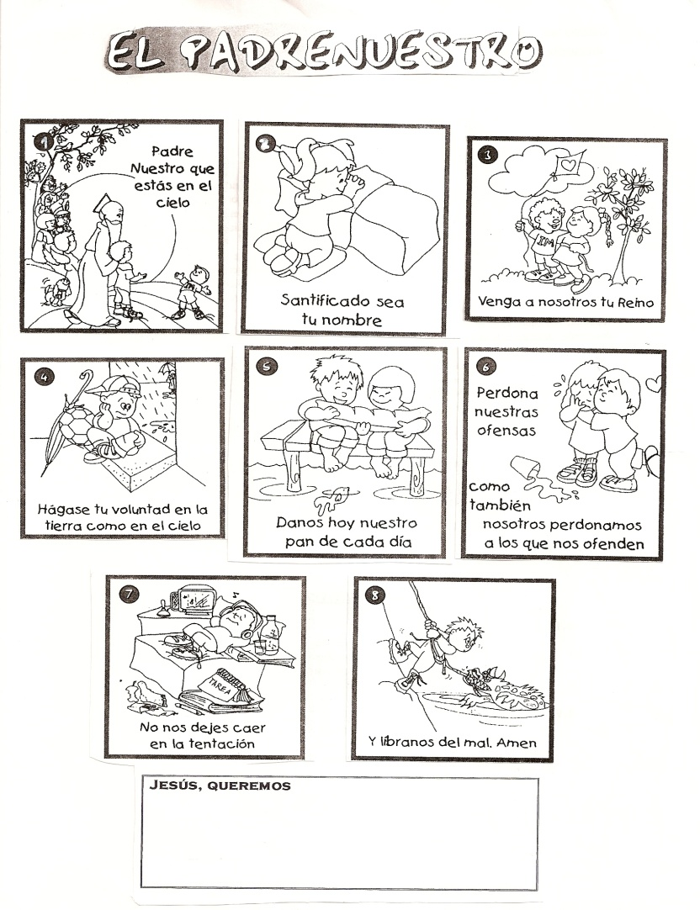
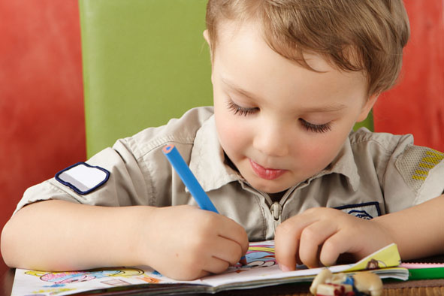
CELEBRACIÓN: HACER SITIO A DIOS EN NUESTRO HOGAR Celebración 2ª (Diciembre)
C.1 MOMENTO SEPARADO DE LOS PADRES Y LOS NIÑOS
  Los niños: Reunidos cada uno con su catequista, preparan la hoja con las viñetas del Padrenuestro. El catequista explica el significado que cada parte. Se realizan dibujos.

Slide 46


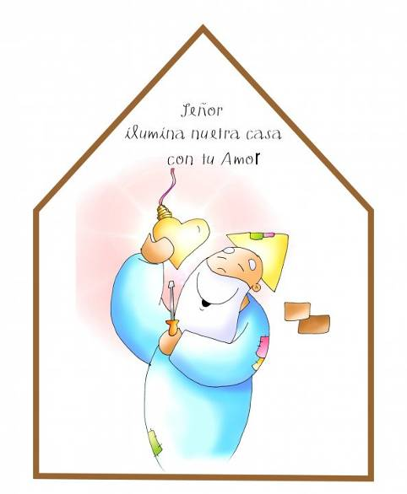
CELEBRACIÓN: HACER SITIO A DIOS EN NUESTRO HOGAR Celebración 2ª (Diciembre)
  Los padres:
  El guía de padres reflexionará con ellos sobre el cuento de La visita inesperada o El Diálogo imaginario y les invitará a que ellos también realicen la misma dinámica en algún momento con sus hijos en casa.
Uso de pistas para contar el cuento

Slide 47
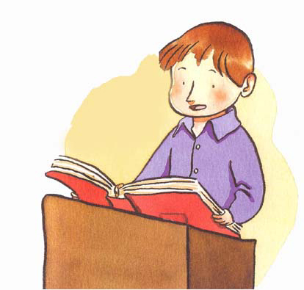
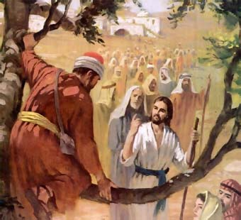
C2. CELEBRACIÓN CONJUNTA DE PADRES-NIÑOS-CATEQUISTAS-SACERDOTE
Saludo de quien dirige la celebración
Lectura bíblica. Puede leerse una o dos.
  Jesús desea entrar en nuestra casa como en la de Zaqueo (LC 19,1-10). Puede leer una madre o un padre.
Nosotros tenemos que invitarle a nuestro hogar como lo hicieron Marta y María para hablarle, escucharle y atenderle
(LC 10, 38-42).
Puede leer uno de los niños.
Pistas para explicar el texto.
Canto. “Yo tengo un amigo que me ama” o similar

Slide 48
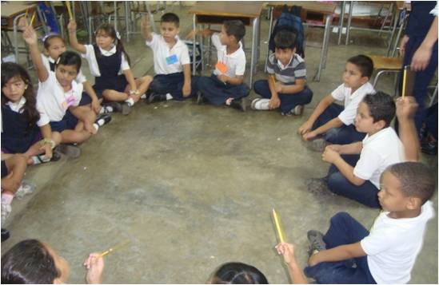
5. Gesto. Entrega del Padrenuestro
  Cada grupo de niños explica algunos de los dibujos sobre el Padrenuestro que prepararon antes de la celebración.
  Cada catequista entrega a cada uno de “sus” niños una hoja con el Padrenuestro.
  Cada niño va a donde están su/s padre/s
  JESÚS, QUEREMOS TENER MÁS PRESENTE A DIOS EN NUESTRO HOGAR. POR ESO NOS COMPROMETEMOS A...
  Después se firma por el niño y sus padres.

Slide 49
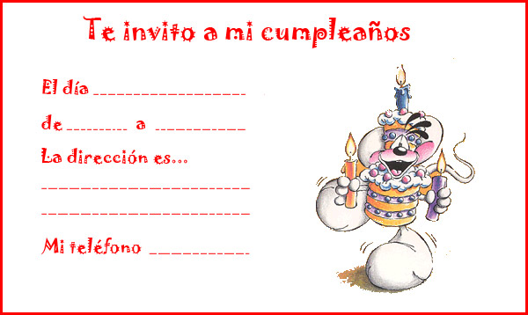
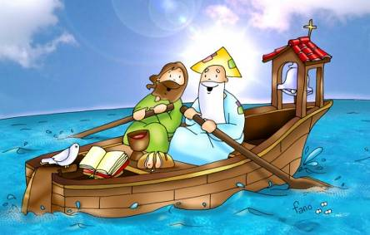
6. Rezar juntos (niños, padres, guías y sacerdote) el Padrenuestro
7. Entregar a cada niño una hoja con la invitación del Padre para participar en la misa
Querido amigo: ¿Cómo estás?
Yo muy contento porque te estás preparando para recibir la Primera Comunión. Me gustaría que fuese un día inolvidable para ti y para mi. Eso sólo será posible si nos vamos conociendo y queriendo cada día un poquito más. Por eso, me alegraría mucho que te vayas acostumbrando a participar en la comida de fiesta que yo preparo cada domingo para mis amigos: la misa. ¿Puedo contar contigo y con tu familia? Os espero con ilusión.
Un abrazo fuerte de Tu Abba (Papá ) Dios

Slide 50
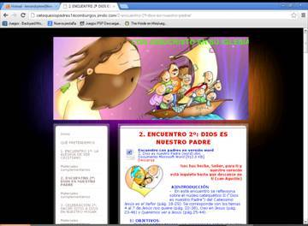

@ Punto de encuentro
Página web: www.catequesispadres1acomburgos.jimdo.com
  Recursos y materiales
  Consultas y dudas
  Compartir experiencias
E-mail: catequesispadres1acomunionburgos@yahoo.es

Slide 51

GRACIAS POR VUESTRA ATENCION.
¿NOS PONEMOS EN MARCHA?
6º A
ITINERARIO

